Slide 1

CAPSTONE
SECCIÓN: 002D
SignAI
Integrantes: Jenniffer Coñuel
Mattias Conzalez
Ariel Silva
Profesores: Juan Pablo Mellado
Jazna Meza

Slide 2

SignAI
INFÓRMATE SOBRE NUESTRO PROYECTO
Contexto
Solución
Motivación
Tecnologías
Mercado
Conclusión

Slide 3

Contexto
Desde tiempos remotos, ser sordomudo ha representado un desafío complejo en la comunicación y convivencia, además de generar problemas de exclusión. Aproximadamente 800 mil personas tienen esta discapacidad, y esta cifra aumenta si se considera la sordera o la mudez de forma exclusiva. Bajo esta premisa hemos detectado 4 problemas críticos.
1
2
3
4
Tecnología
Bases de Datos
Preparación en Instituciones
Soluciones
Nula implementación tecnológica en la búsqueda/desarrollo de soluciones.
Ausencia de Bases de Datos públicas y de tipo implementable o extraible.
Casi nula existencia de soluciones acordes a los estándares de tecnología actuales.
Poca preparación en Instituciones de todo tipo, desde educacionales hasta comerciales.

Slide 4

Nuestra solución
Nuestra solución consta de crear las bases para un servicio intérprete que apoye a la inclusión haciendo uso de tecnologías punteras.
Nuestra solución busca cumplir con los siguientes 3 objetivos
Interpretación Voz a Señas
Interpretación Señas a Texto
Consumo como Micro Servicio
Nuestra solución constará con un módulo que interprete una voz hablando en Lenguaje Natural a Señas mediante imágenes.
Nuestra solución creará la base de un modelo de detección y clasificación de imágenes, para interpretar señas como texto.
Nuestra solución busca ser consumida e integrada en arquitecturas de microservicios.

Slide 5
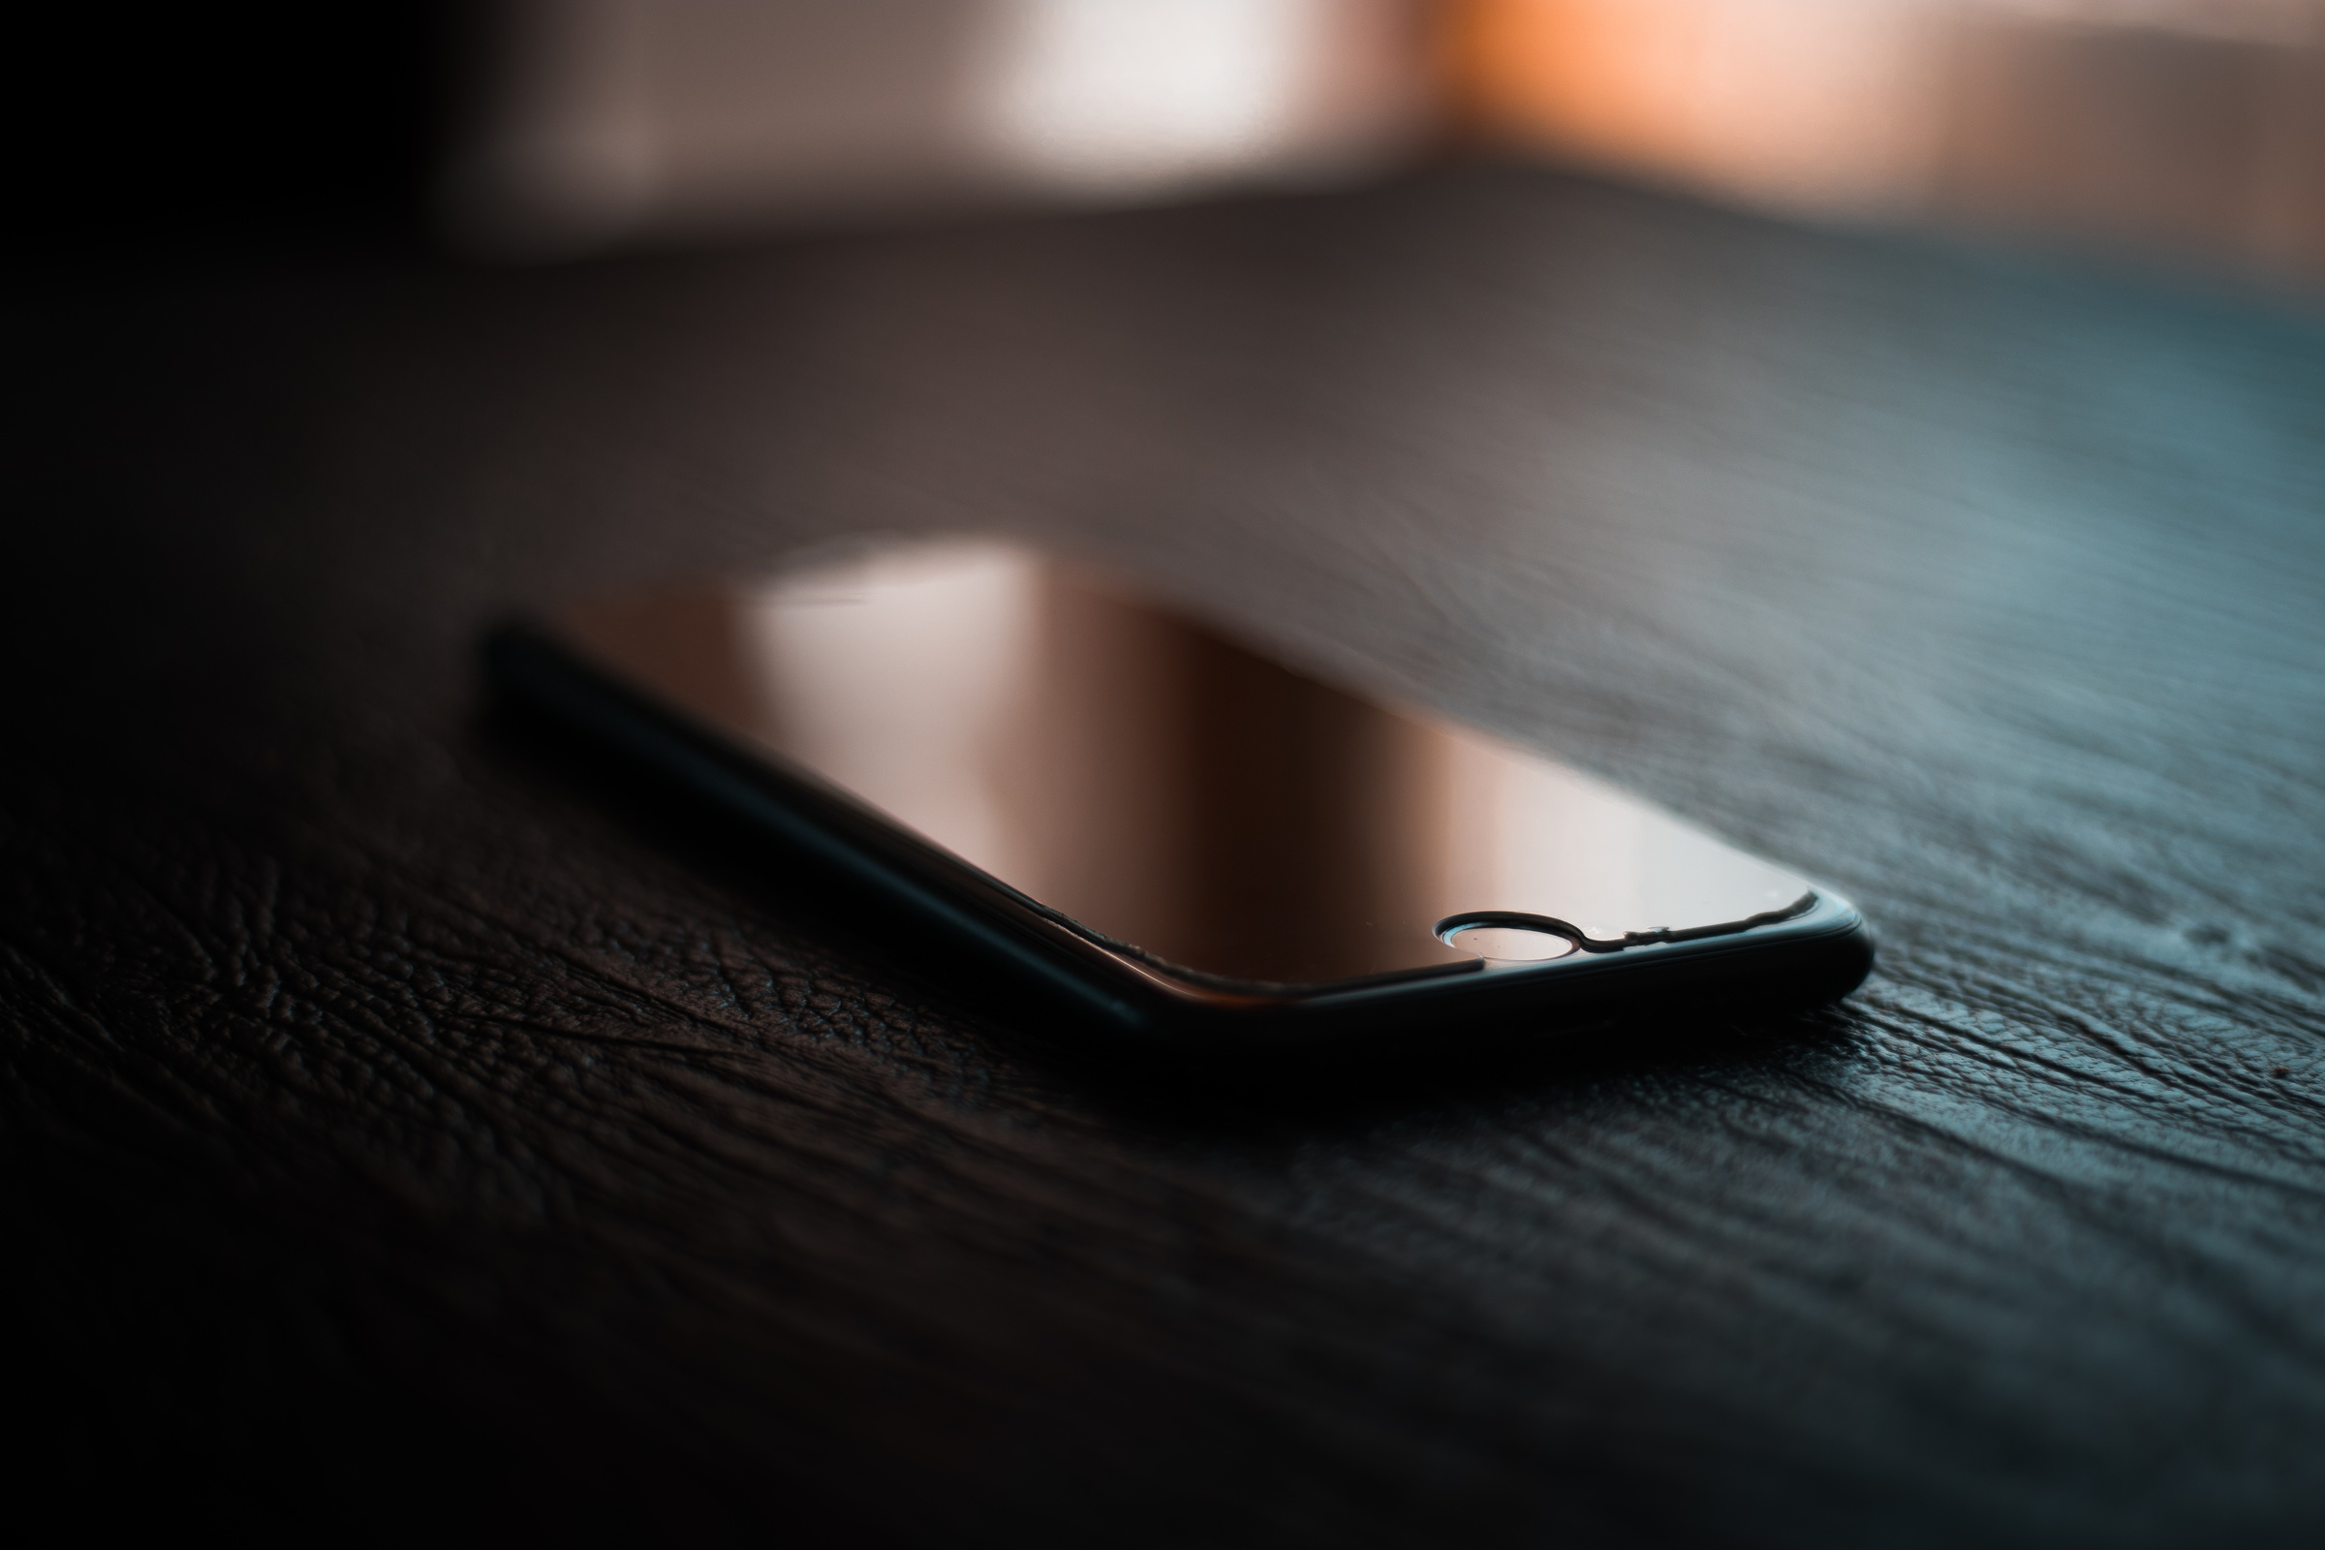
Motivación
Nuestra principal motivación al plantear este proyecto es aportar a la inclusión a nivel País y también ser la piedra angular de varios posibles sistemas de interpretación de lengua de señas.

Slide 6
Tecnologías
Deep Learning
Se implementarán Modelos de Deep Learning en nuestra solución tanto para la detección de voz (speech-to-text) cómo para el reconocimiento y clasificación de imágenes.
Bases de Datos
Se implementará una Base de Datos con el fin de almacenar el vocabulario chileno de lengua de señas.
Nuestra solución tendrá lo siguiente como principales componentes tecnológicos:
RestfulAPI
Se implementará una Arquitectura RestfulAPI como servicio para su consumo en aplicaciones basadas en microservicios.

Slide 7

Mercado
¿POR QUÉ NUESTRO PROYECTO?
Actualmente en el mercado NO existen soluciones públicas que implementen tecnologías en nuestra Localidad, sólo existen soluciones experimentales y con fines educacionales.

Slide 8

Conclusión
Con SignAI buscamos sentar las bases y ser pioneros de una nueva solución que aporte a la inclusión haciendo uso de tecnologías en tendencia y auge como lo es la Inteligencia Artificial.

Slide 9

¿Tienes alguna duda sobre SignAI?

